Slide 2
A bankok Amazonja
Adatelemzés a digitális banki kereskedelemben
VINNAI GELLÉRT
--W.UP
Notes:
Sziasztok!
Vinnai Gellert vagyok, a W.UP nevu cegtol, ahol leginkabb termekesitett banki szoftverekkel foglalkozunk. Bar a ceg nem olyan regi, de szemely szerint legtobbunk mar tobb mint 15 eve dolgozik a digitalis bankolas teruleten. Nagyjabol emiatt a tapasztalatt miatt ereztuk magunkban a batorsagot, hogy nem kisebb celt tuzzunk ki magunk ele, minthogy boldogga tegyuk a bankolast a hetkoznapi felhasznalok szamara.
Nyitokepem igy maris dupla ertelmet nyer: egyreszt csak ugy sut rola a boldogsag (--meg madarak is vannak), masreszt megjelenik az Amazon szo, ami meno, es majd beszelunk is rola hogy miert.
De mielott ebbe belemennek, engedjetek meg hogy egy szemelyes tortenettel kezdjem ezt az előadást.

Slide 3
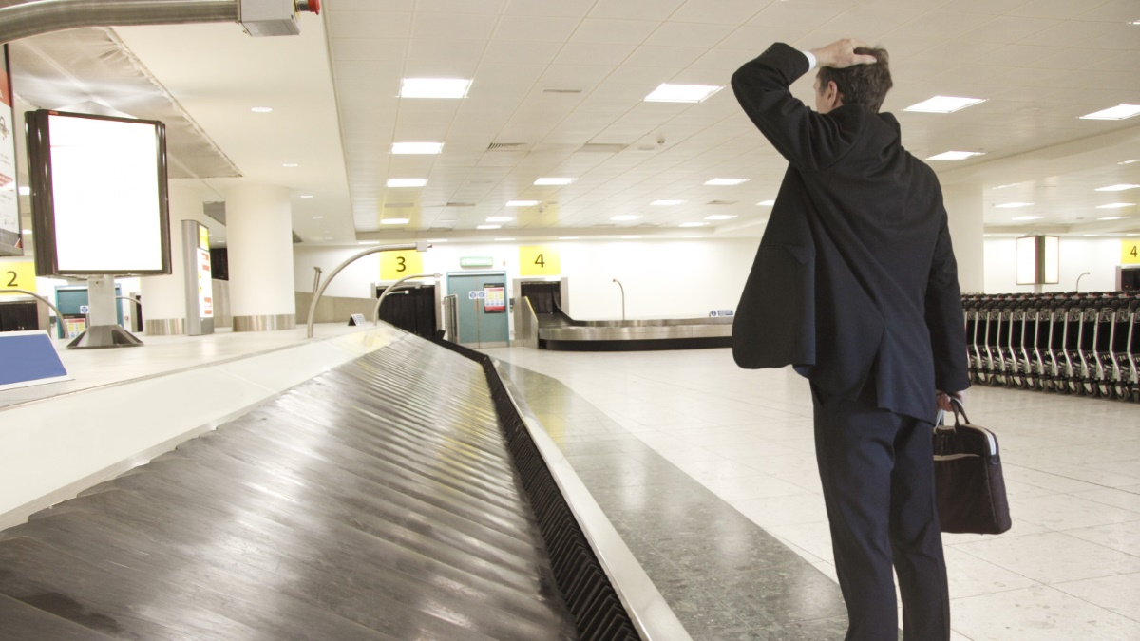
MÉG JÓ HOGY VAN UTASBIZTOSÍTÁSOM…
Notes:
Nem tudom hanyatoknak ismeros az az erzes, amit a fenti uriember elhet at eppen. Amikor allsz a csomagkiado elott, elszor meg csak rohogsz a sok tolongon, akik mindenkeppen a kiado resz ele akarnak allni, hogy 2 masodperccel hamarabb jussanak a csomaghoz. Aztan mar egyre jobban irigyled oket, hogy nekik mar megjott. Aztan amikor mar csak nehanyan alldogalltok ott egymast meregetve, hogy na kie lesz az utolso. Majd a teljes megsemmisules, amikor lezarjak az ajtot, es a te csomagod sehol.
Nalam annyi volt, hogy Indoneziaba utaztam es mar igy is tobb mint egy napos kesest szedtem ossze, tehat egyebkent sem ereztem eppen tul jol magam. A vege persze az lett, hogy en ugyan hazajottem onnan 3 nap mulva, de a csomagom csak masfel honap mulva lett meg.
Nade semi gond, van utasbiztositasom kartyamhoz! Hat hogyne. Utasbiztositasom az van, csak eppen kelloen gagyi es ezt a karesemenyt nem fedezi. Ez nyilvan a sajat baromsagom, mert miert nem jarok elore utana, ugyhogy ez van.
Ami igazan elszomoritott, az ez utan fel evvel tortent. Felhivott a bankom,
Ajanlatukvan, meghallgatom-e
Persze, hogy meg
Rogzitik, hozzajaruloke
Perszehogyhozza
…
Kaptam 3 teljesen ertelmetlen ajanlatot. Szegeny srac egyre szomorubb lett, egyre kisebb beleelessel mondta. Majd teljesen lemondoan kerdezte meg, hogy esetleg van-e amiben segithet meg. Hat mondom egy dolog lenne, hogy van-e magasabb szintu utasbiztositas, ami a kesedelmes csomag utan is fizet. Hat hogyne lenne, es azonnal meg is kotottuk.
A kerdes az, hogy tudhattak-e volna ezt elore, es ezaltal elkerulheto let volna-e a karom?

Slide 4
EZ DE ROHADT BONYOLULT…
WUT?
ÉS EZ VAJON KIT ÉRDEKEL??!
Notes:
Mi is ezzel az egesszel a problema?
Unalomig ismetelgetett mantra, dehat tenyleg az a helyzet, hogy a digitalizacio koraban elunk. Hatalmas buzzword: millennial, a fiatal nemzedek, akik mar az Amazon/Google/Facebook altal lefektetett standardokon nonek fel. De ugye nem csak ok, hanem mar a kedves edesanyam is mindent online vesz meg, es tobb kontentot tol a facebookon mint amit en valaha fogok. Szoval a hetkoznapi elvarasok iszonyatosan magasak, de jopar iparagban meg messze vagyunk attol hogy megugorjuk ezt a szintet.
Ilyen a bankolas is:
Miert van az, hogy a bankom nem ismer engem. Mindent tudhatna rolam, de megsem tudja ki vagyok es mire van szuksegem.
Miert nekem kell sok mindennek utanajarnom? Bonyolult funkciokon es lekerdezeseken keresztul
Ha viszont megtalalnak, akkor altalaban miert teljesen erdektelen es szamomra nem relevans uzenetekkel?
Az Amazon (de itt tetszolegesen behelyettesitheto barmilyen tech orias) miert tudja megmondani hogy milyen konyvet akarok olvasni legkozelebb, a bankom pedig miert nem tudja, hogy elfogy-e a penzem fizu elott?
Hozzateszem (disclaimer) hogy azert vannak mar bankok, akik remek fejlodest mutatnak ezen a teruleten, de azert a nagy atlag meg tenyleg messze jar.
Hoztam is egy par peldat, de direkt nem a banki vilagbol, vagy a nagy nevektol, hogy legyen kis betekintesunk abba hogy mashol hogy oldjak meg ezt a problemat.

Slide 5
“For there to be a technology that knows nothing about us, yet can come and outdo us in its first shot was incredible.”
President of Harley-Davidson NYC
Notes:
Az elso egy nehany eves sztori a Harley Davidson New Yorki kozpontjatol.
Akik hosszu ido utan rajottek hogy a stagnalo szamaik a sales/marketing limitaciojuknak tudhatoak be, es felismertek a mesterseges intelligenciaban rejlo lehetosegeket. Onmagaban tul sok adatelemzest nem tudtak csinalni, mert nagyon keves adatot gyujtottek. Ezert egy Albert nevu AI motorhoz fordultak, akire rabiztak az egesz kozossegi media kampanyaikat. Albert feladata a lead generalas volt, hogy ujabb potencialis kozonseget keressen, akiket a Harley Davidson motorok erdekelhetnek. A rendszer fel even at inditott ujabb es ujabb kampanyokat a kulonbozo kozossegi media oldalakon, es a visszajelzesek alapjan folyamatosan finomhangolta oket. Az elso ket-napos kampanyan 15 motort adtak el, ugy hogy az addigi mindenkori ketnapos record 8 motor volt. Azota az eladasok 40%-at tulajdonitjak Albertnek es mar 6 uj embert Kellett felvenniuk, hogy a megnovekedett igenyeket kezelni tudjak. Egy szimpla erdekesseg: Albert a 20szorosara megnovekedett leadek 50%-at kulalaki hasonlosag alapjan erte el. “Ha te ugy nezel ki mint egy Harleys, akkor a lelked melyen Harleys vagy”
A masik peldam ennel azert joval egyszerubb, es nem igenyel semmilyen mesterseges intelligenciat, csak egy kis kreativitast.

Slide 6
Notes:
Hanyan lattatok mar ezt, vagy ehhez hasonlo plakatokat az autopalyan?
En miskolci vagyok, ezert rendszeresen elmegyek egy mellett Hatvan kornyeken.
Tenyleg semi extra, csak a relevanciaja miatt hoztam el. Pontosan ki van szamolva, hogy hiaba tolod 160-al onnan vegig, 3 percet sem nyersz vele. Megeri?
Tudtommal tobb ilyen is, van kulonbozo varosok fele mindenhol szepen kiszamolva. Szerintem zsenialis.
Persze ha kitennek meg egy sebessegmerot, akkor meg szemelyesse is lehetne tenni egy gyors kalkulacioval, akkor lehet, hogy meg jobb lenne

Slide 7
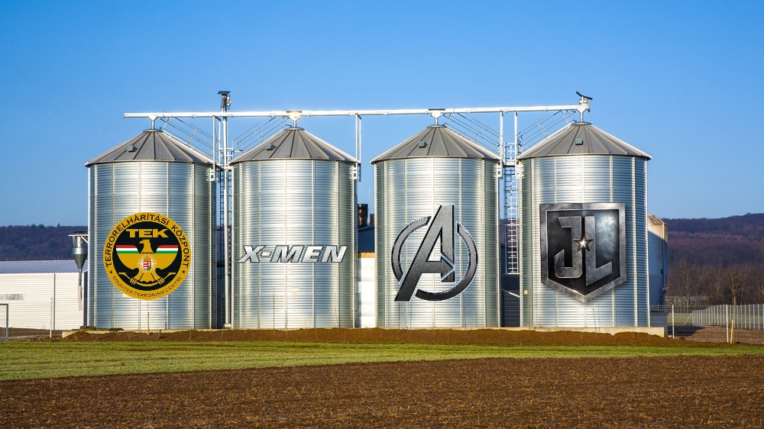
NOONE KNOWS WHEN
ALLIANCE WILL COME
Notes:
Na, de az elozo peldatol eltekintve a lenyeg megiscsak az adaton van.
Mondjak ra, hogy az adat az uj olaj. De hallottam mar ennek a tullicitalasat is: az adat az uj VER!!!
Na most a kep tanulsaga szerint nekem sikerult egy ujat alkotnom: Az adat az uj GABONA!
Itt ugye arrol van szo valojaban, hogy a bankoknal nagyon sok adat megtalalhato mar most is. Ismerjuk az ugyfelek szmelyes, demografiai adatait, tudjuk kinek milyen szamlaja, megtakaritasa es egyeb szolgaltatas csomagja van. Termeszetesen ismerjuk a tranzakcioit is, valamint vannak CRM adatok, kulonbozo szarmaztatott es kalkulalt ertekek. De a legnagyobb baj az, hogy ezek sokszor egymastol fuggetlen silokban talalhatoak meg. Tehat az elso feladat az az, hogy ezt kozos alapra kell hozni. Ez nem csak uzleti szempontbol nagy kihivas, hanem technologiailag is, mert ennek egy olyan alapot kell adni, ami lehetove teszi a hatalmas mennyisegu adat gyors, akar valos ideju elemzeset.
Es ha az adatok mar egy helyen vannak, akkor a kovetkezo lepes, hogy ezeket tudni kell hasznalni is.

Slide 8
Notes:
A hasznalat alatt itt az adatok elemzeset, banyaszatat ertem. Nem veletlen, hogy ez a tudomanyag az egyik legfelkapottabb terulet lett manapsag. Ugyanis oriasi lehetoseg rejlik a nagy adathalmazokban torteno osszefuggesek feltarasaban es az azok alapjan torteno modell epitesben. A statisztika persze eddig is letezo dolog volt, ami itt igazabol megvaltozott most az a szamitasi kapacitasok hirtelen megnovekedese, azaz inkabb elerhetove valasa, valamint az ennek koszonhetoen szinten gyorsan elterjedo, az analitikat tamogato programnyelvek, modulok, konyvtarak.
A folyamat persze marad nagyjabol ugyanaz, a munka 80%-at meg most is az adatok rendszerezese, tisztitasa, harmonizalasa es gazdagitasa teszi ki, ami azert tobbnyire manualis munka. Ezutan lehet alkalmazni a manapsag szinten eleg nagy hypenak orvendo gepi tanulo algoritmusokat es a modellek felepiteset.

Slide 9
PRIVACY
Notes:
Az elobb felsoroltam nehany tradicionalis banki adatot, ami tudjuk, hogy megvan a bankoknal. Es lattuk azt is, hogy ezeket osszevonva es a megfelelo szakertelemmel megfuszerezve, remek elemzeseket vegezhetunk az ugyfelek adatan, igazabol elkezdhetjuk tenylegesen megismerni oket.
De ha mar itt vagyunk, akkor miert alljunk meg ennyinel? Ne elegedjunk meg ennyi adattal, hanem gyujtsunk meg tobbet, ismerjuk meg megjobban az ugyfelet.
Ha mar ott fut a telefonon a banki alkalmazas, akkor gyujthetunk geolokacios adatokat.
Sot, ezt kiegeszithetjuk az eszkozhasznalati adatokkal, de akar meg a pillanatnyi idojarassal is
Megjobb, ha nem csak az altalanos eszkozhasznalatrol, hanem a banki alkalmazasok hasznalatarol is gyujtunk adatot. (mikor milyen funkciokat hasznal, hol klikkel felre, hol akad el, hol milyen gyorsan vegez)
Es ha mar itt vagyunk, akkor miert ne probalnank meg bekotni ide a kozossegi halokrol begyujtheto adatokat is, vagy ki tudja meg mi egyeb mast.
Az biztos, hogy minnel jobban meg akarjuk ismerni az ugyfelet, annal tobb es job adatra lesz szuksegunk.
Azonban van itt azert egy jol erezheto problema. Ezek azert mar olyan szintu szemelyes adatok, amik privacy szempontbol eleg ijesztoen hangzanak. Ez egy rendkivul kardinalis kerdes ezen a teruleten, amit most megis nagyvonaluan atugrok, mivel ez egy olyan melysegu tema, amirol egy kulon eloadast lehetne tartani.
Az biztos, hogy amennyiben az adatot erteknek tekintjuk, akkor ezt nem lehet ingyen elvarni az ugyfelektol. Valamilyen ellenszolgaltatast kell tudni adni erte. Es valljuk be, a bankoknak eleg jo eszkozeik vannak erre.

Slide 10
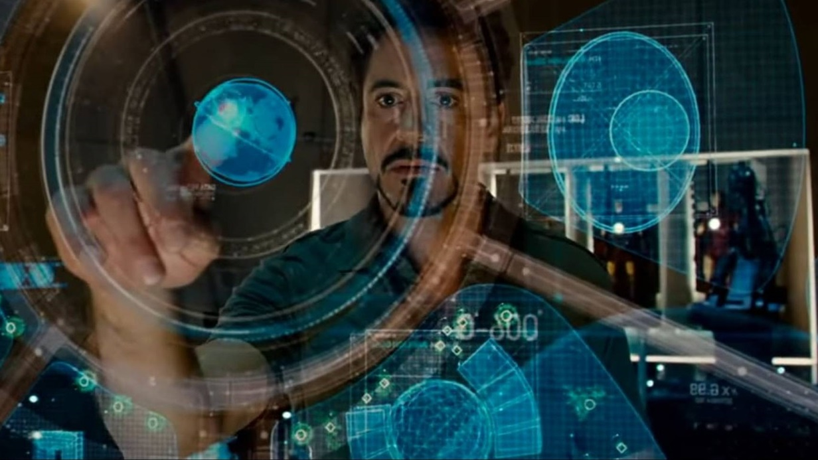
Notes:
Mesterseges intelligencia

Slide 11
Notes:
blokk: de mit kezdjunk az adattal - tetelezzuk most fel hogy a technologia adott (erre most reszletesen nem akarunk kiterni, biztos megteszik sokan masok) - ezeket az adatokat elemezni kell - itt jon kepbe a mesterseges intellignecia - kulonbozo gepi tanulo algoritmusok segitsegevel mintakat fedezunk fel, klaszterezunk es modelleket kepzunk, hogy profilokat tudjunk epiteni

Slide 12
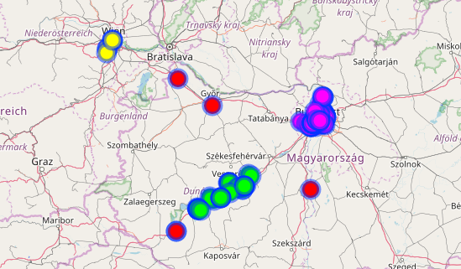
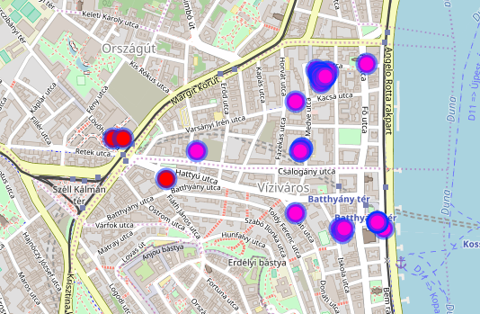
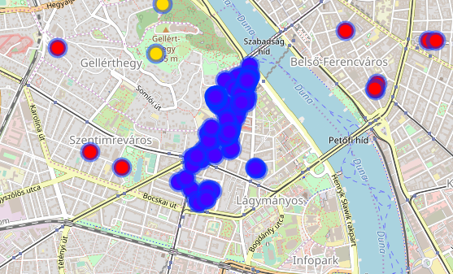
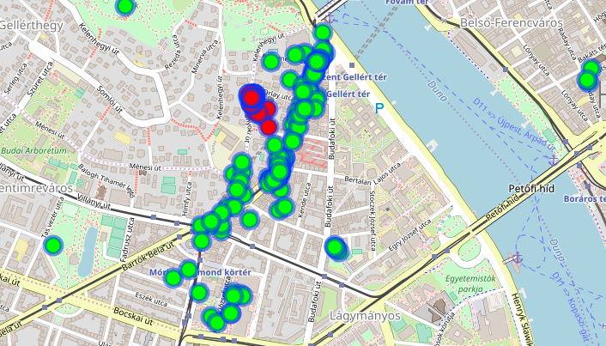
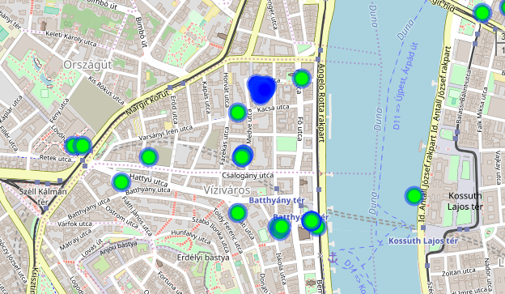
MY WORK AREA
THE BEST LUNCHES IN TOWN
AND MY WORKPLACE…
SHOULD I CALL IT MY SECOND HOME?
MY HOME AREA.
YES, A SUPERHERO DOES SHOPPING TOO
AND THE FREQUENT REGIONS.
ARE THESE HOLIDAYS OR THE VILLAIN LIARS?
MY HOME,
THE PLACE WHERE I LIVE
Notes:
Nem akarok nagyon a melyere menni a dolgoknak, dehat ez megiscsak egy szakmai konferencia, ugyhogy azert gondoltam egy egyszerubb peldat hozok arrol, hogy milyen informaciokhoz juthatunk hozza viszonylag egyszeru gepi tanulo algoritmusok hasznalataval.
Nezzuk meg mit tudhatunk meg egy ugyfelrol nagy mennyisegu geolokacios adat alapjan a klaszterezo algoritmus hasznalataval.
Viszonylag pontosan meg tudjuk mondani, hogy hol lakik (ezek a piros korok)
Es hogy hol dolgozik (itt kekkel)
Ez egy hetkoznapi irodai munkat vegzo embernel (mint itt a peldaban) nem tunik tul bonyolult feladatnak, de ha mar azt is meg tudjuk mondani, hogy valakinek mondjuk ket munkahelye van, vagy akar tobb is, esetleg neha otthon alszik, sokszor viszont elete parjanal, neadjisten az illeto fuvaros, akkor mar mondhatjuk, hogy jo munkat vegeztunk.
De ezeken kivul felfedezhetunk frekventaltabb teruleteket, mint mondjuk az otthoni kornyek, ahova nem csak hazajar valaki, de mondjuk arrafele intezi a rendszeres bevasarlasait is.
Vagy mondjuk a munkahelyi kornyek a kulonbozo ebedelo helylekkel.
Profilozas szempontjabol ezek sokszor erdekesebb adatok mint maga a pontos lakcim, vagy munkahelyi cim.
Esetleg ha egy szinttel meg feljebb lepunk, akkor a frekventalt regiokat is beazonosithatjuk, ahova az illeto gyakrabban jar: nyaralni, kirandulni, rokonokat meglatogatni.
De miert is erdekes ez, mire hasznalhatjuk ezeket a mintakat? Nezzunk egy par peldat.

Slide 13
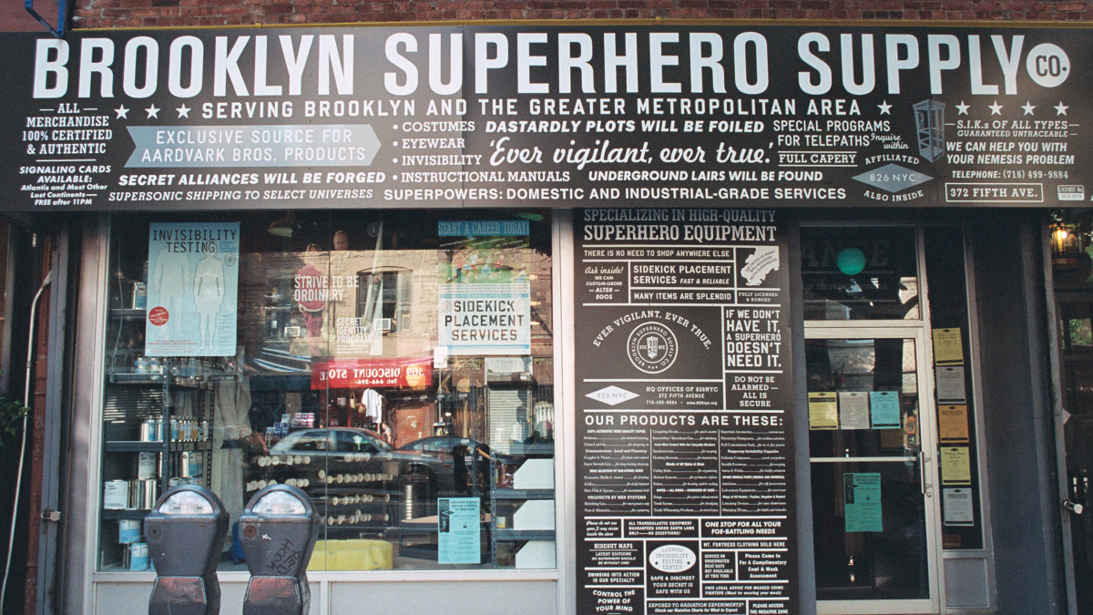
Notes:
Ha tudjuk valakirol hogy merre jar vasarolni, akkor a bank kuldhet neki a kornyeken levo partneruzleteire vonatkozo kedvezmenyes kuponokat, ajanlatokat. Vagy ha eppen kulfoldre tervez utazni es mar epp a repteren jar csak kedvesen figyelmeztessuk hogy vegye feljebb a kartyalimitjet.
Ebbol maris latszik, hogy nem csak ertekesitesi ajanlatokkal lehet traktalni a kedves ugyfelet, hanem adhatunk tanacsokat is, amivel a lojalitast tudjuk nagy mertekben novelni.
De nezzuk milyen peldak vannak meg:
Ha valaki sokat utazik autopalyan, akkor evfordulokor ajanljunk neki eves matricat. Ha mondjuk az alkalmazas hasznalati statisztikakat is figyelembe vesszuk, akkor eppen azt is meg tudjuk mondani, hogy mikor kell ezeket az uzeneteket kikuldeni, mikor van a legnagyobb befogadokepesseg es a legkisebb esely arra hogy zavarjuk
Ha a tranzakcios adatokat is bevesszuk a kepbe, akkor szolhatunk elore hogy mikor kezdjen el megtakaritani es mennyit tegyen felre mondjuk a szokasos nyaralasra. Vagy eppen a koltesi trendeket ismerve elore szolhatunk, hogy egy-egy kiugro tranzakcio miatt, varhatoan mikorra fog elfogyni a penze. De a legjobb hogy akar azt is megmondhatjuk, hogy mit kene tennie hogy ezt rendbehozza (ha mondjuk tudjuk mennyit kolt ebedre, tudjuk milyen kajat szeret, ajanlhatunk neki a kornyeken levo jofajta ettermeket, amikben a bank kartyajaval kedvezmenyesen vasarolhat, olcsobban)
Ha pedig nagyon a melyebe megyunk es minden adatot osszekombinalunk, akkor kepesek lehetunk elore megmondani hogy ha valaki koltozni/felujitani keszul, munkat akar valtani, esetleg gyermeket var, es ezekre is epithatunk kampanyokat.

Slide 14
THANK GOD I HAD A GOOD INSURANCE!!
KÖSZÖNÖM A FIGYELMET
Notes:
De vannak akiknek mar az is eleg lehet, hogy ha tudjuk hogy valaki sokat utazik kulfoldre, akkor az isten szerelmere nezzuk mar meg milyen biztositasa van, es a gagyi helyett ajanljunk mar neki valami jobbat

Slide 15
Vinnai Gellért
Product Manager
Gellert.Vinnai@wup.hu
www.wup.digital

